Slide 1
Unknown Team Battle
2012180006 김동산
2012180018 백명규
2012182039 정홍래
지도교수 서명

Slide 2
목차
게임소개
게임조작
개발내용
역할 분담 및 개발 일정
데모 시연
Q&A

Slide 3
게임소개
게임 명 : Unknown Team Battle
게임장르 : FPS
게임특징
제한시간 10분의 5vs5 FPS게임
각 팀에 리더를 잡으면 승리
리더를 제외한 팀원들은 구별이 불가능함

Slide 4
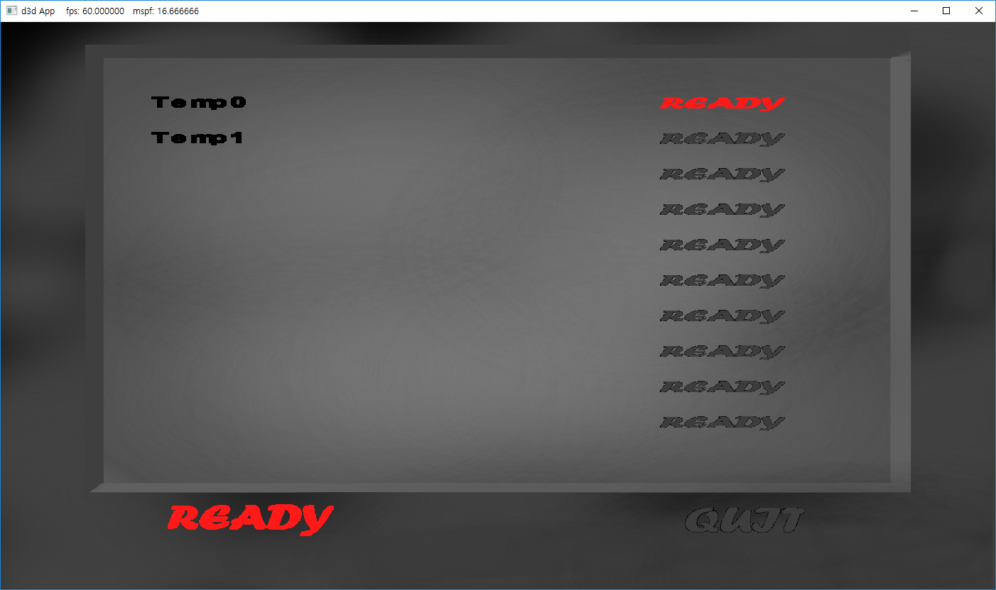
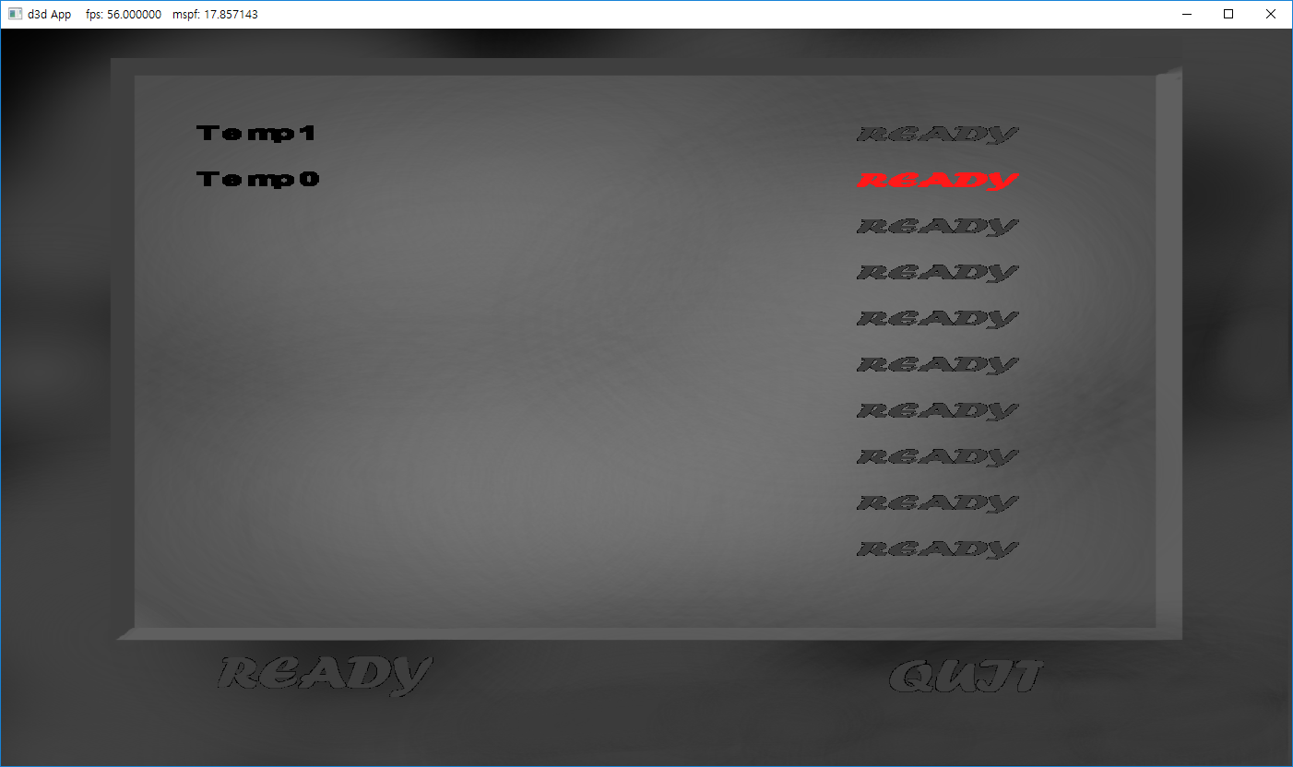
게임소개

Slide 5
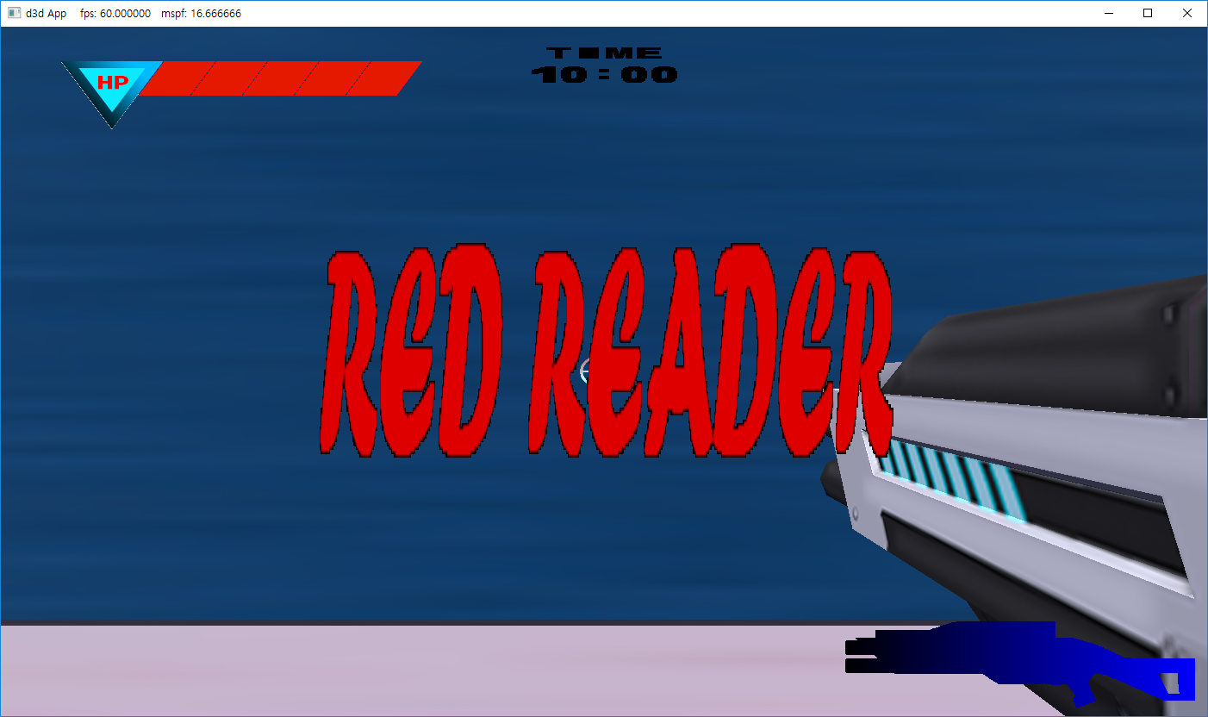
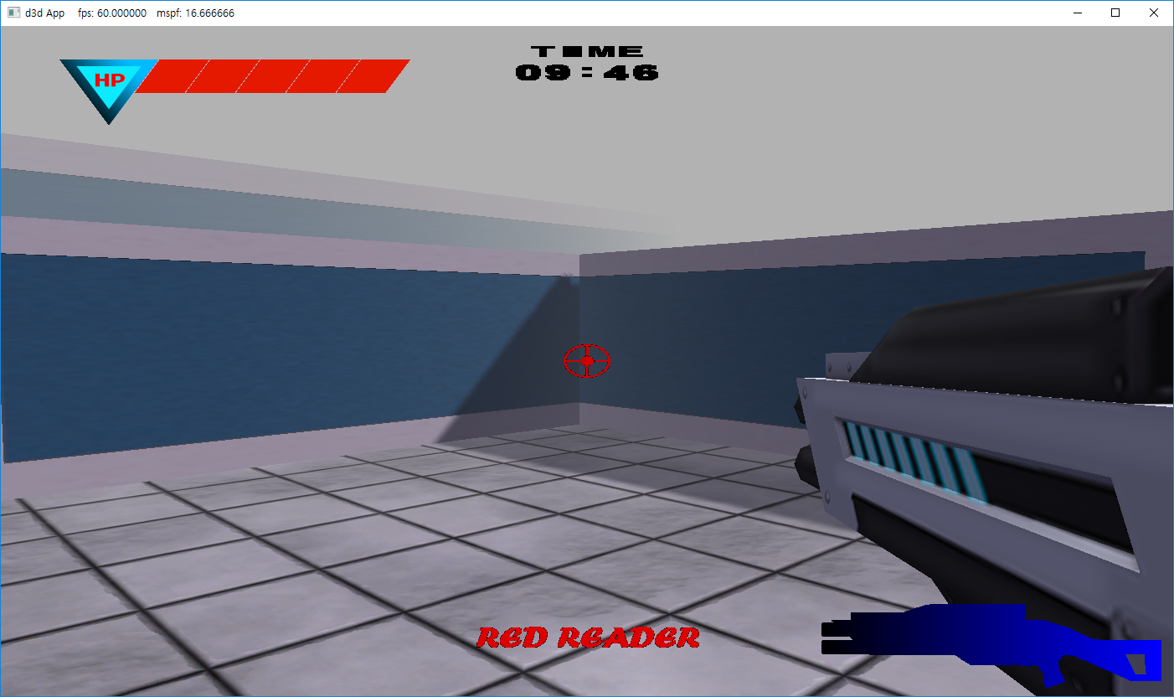
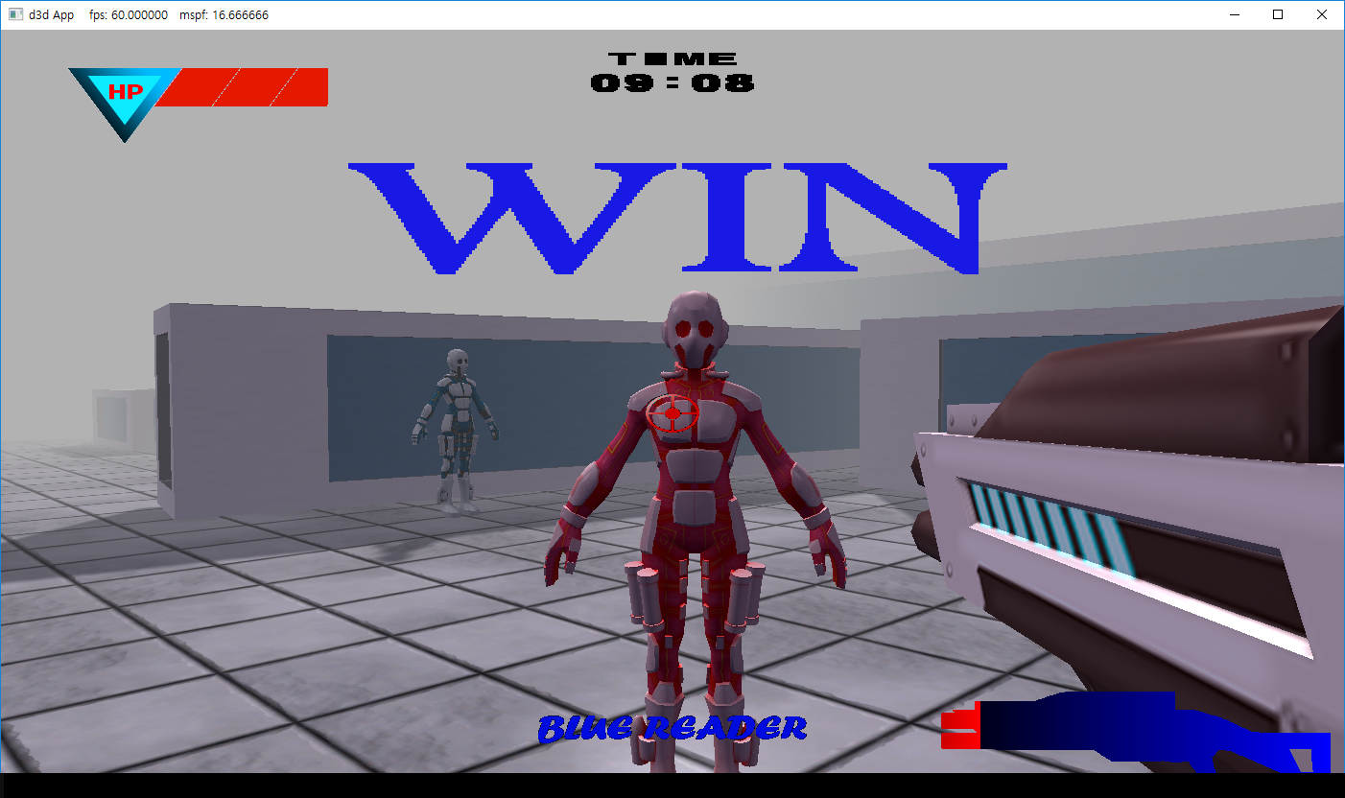
게임소개

Slide 6
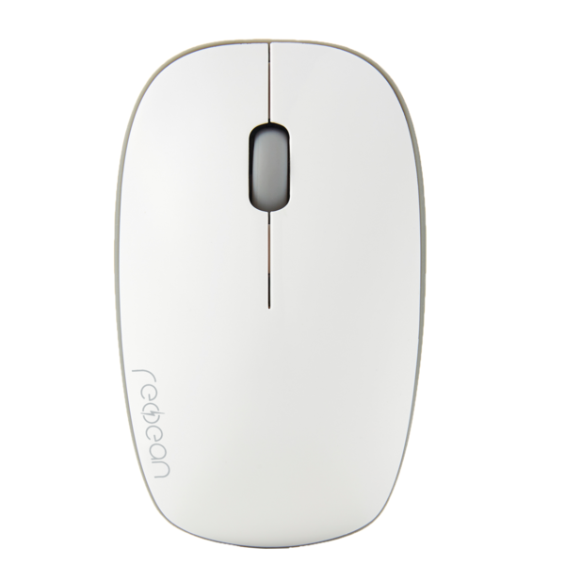
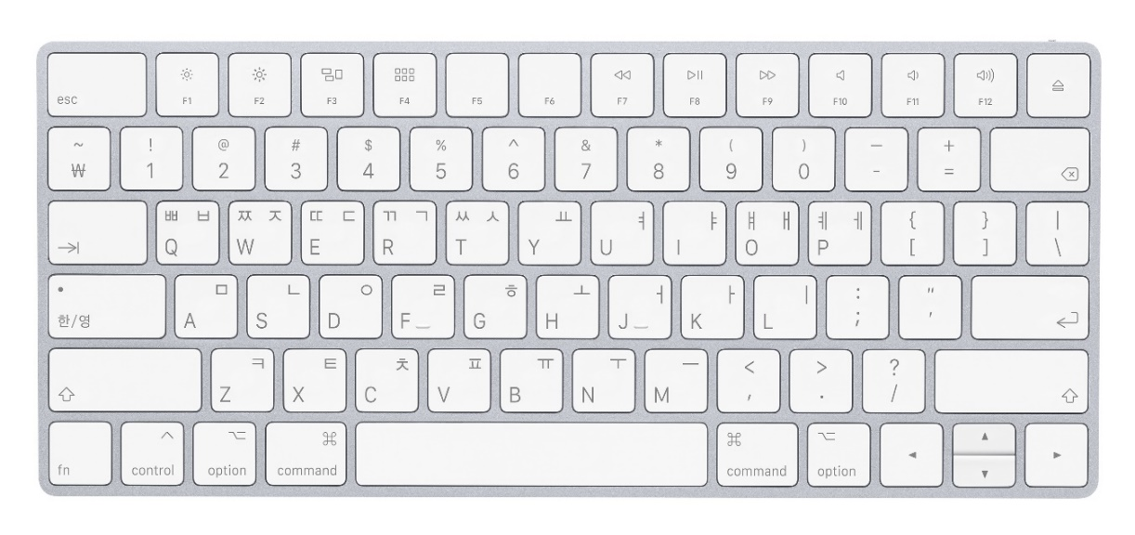
게임조작
공격
https://www.apple.com/kr/shop/product/MQ5L2KH/A/magickeyboard%ED%95%9C%EA%B5%AD%EC%96%B4
http://en.redbean.life/63/?idx=13

Slide 7
개발내용
서버 | 김동산 | IOCP 서버 제작 방 구조, 패킷 테스트 클라이언트, 동시접속 테스트 더미 클라이언트, 로그인 기능, DB연동, PhysX 엔진 모듈, 클라이언트 네트워크 모듈
클라이언트 | 백명규 | DirectX12 프레임워크 제작 조명효과, 그림자 매핑, 안개효과 폰트, 지연 렌더링, 맵 제작, 맵 로더, 빌보드, UI, 파티클
 | 정홍래 | FbxSdk 모델 매니저 제작 Fbx 메쉬 데이터 저장 및 컨트롤 포인트 인덱스 버퍼 생성, 모델 메쉬의 루트 노드 기반으로 애니메이션 파일의 본 관련 데이터 추출

Slide 8
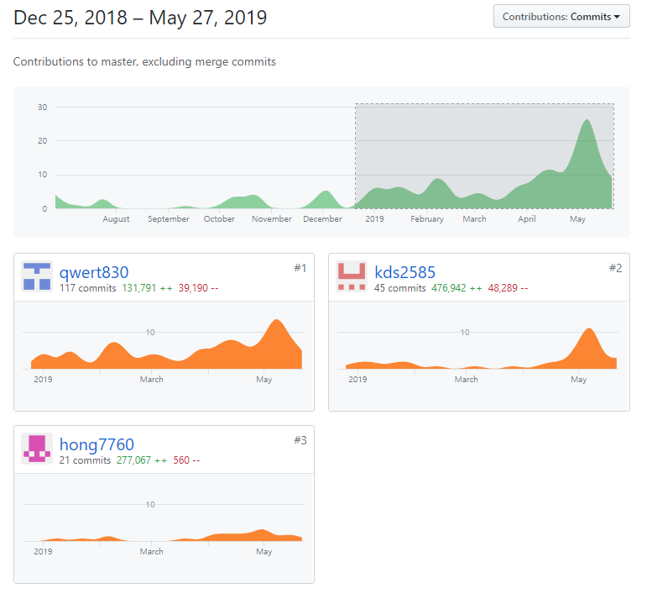
개발내용
2018.12.25 ~ 2019.05.27
kds2585 = 김동산
qwert830 = 백명규
hong7760 = 정홍래

Slide 9
역할 분담 및 개발일정
 | 진행상황 | 1월 | 2월 | 3월 | 4월 | 5월 | 6월 | 7월 | 8월
프레임워크 | 완료
애니메이션 | 구현안됨
IOCP 서버구축 | 완료
Physx 엔진연동 | 완료
맵 | 중간완료
렌더링 효과 | 중간완료
DB 연동 | 중간완료
UI | 중간완료
테스트 및 수정
김동산 백명규 정홍래 클라이언트 공동

Slide 10
데모 시연
Q&A

Slide 11
감사합니다

